Slide 1
ゲームプロダクト
プロジェクト紹介

Slide 2
メンバー紹介
・リーダ： 1-5a斎藤 颯太
・副リーダ：1-5a齊藤 大翔
マップ：1-5a斎藤 颯太、齊藤 大翔 1-5bジュリアトニー龍
スキル：1-5a高木 滉大、沖上 竜太 1-5b葛欣宇
キャラ：1-5a高橋 玄、川村 和樹 1-5bソン ユジュン
武器：1-5a坪井 勇樹、吉野 耕平
戦闘：1-5b趙子華、西村 緑久
敵：1-5a中山 彩人、佐藤優一郎

Slide 3
Another life Online
ゲームタイトル
※以降ALOと省略させてもらいます。

Slide 4
ゲーム概要
テーマ：異世界を超えた第二の人生
ターゲット層：ライト層～ハード層（ゲームのやり込み）
ゲームジャンル：オープンワールドゲーム
世界観：中世ヨーロッパ

Slide 5
ゲームの特徴
職業を自分で選択することができる
自由度の高いゲーム。
種類は3種類
①剣士
②魔法使い
③鍛冶屋

Slide 6
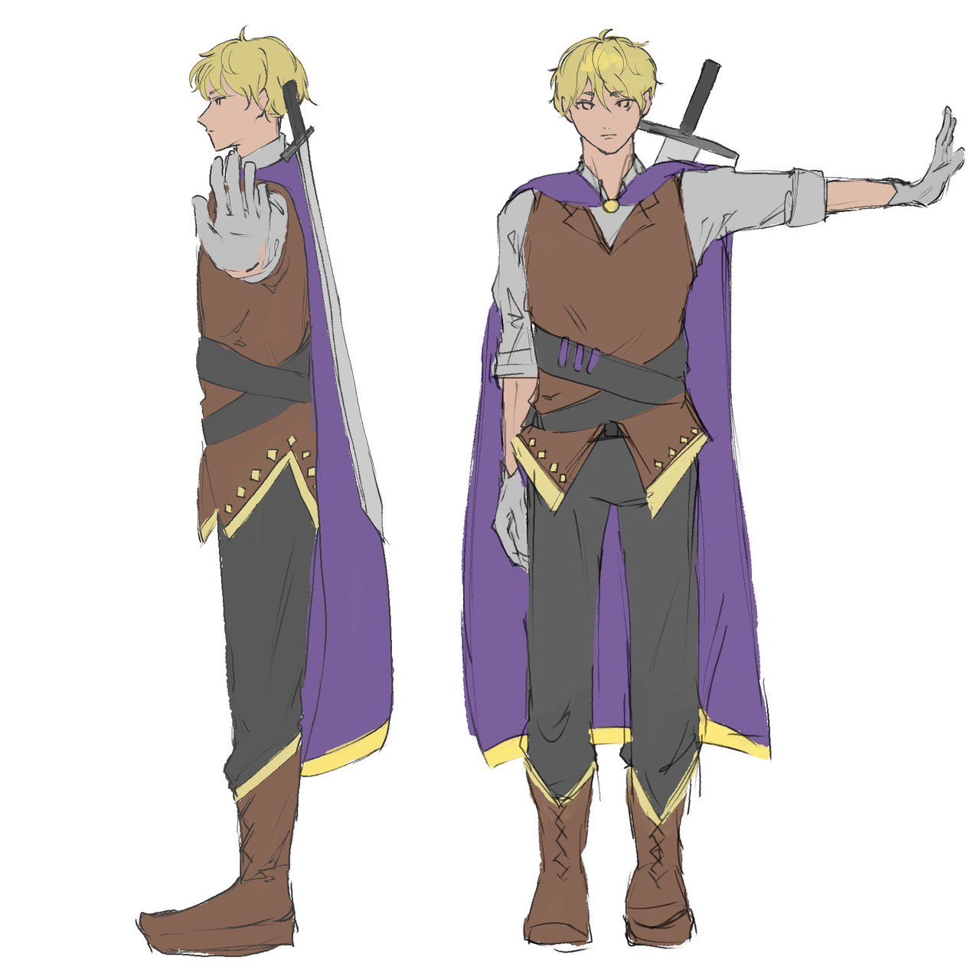
①剣士について

Slide 7
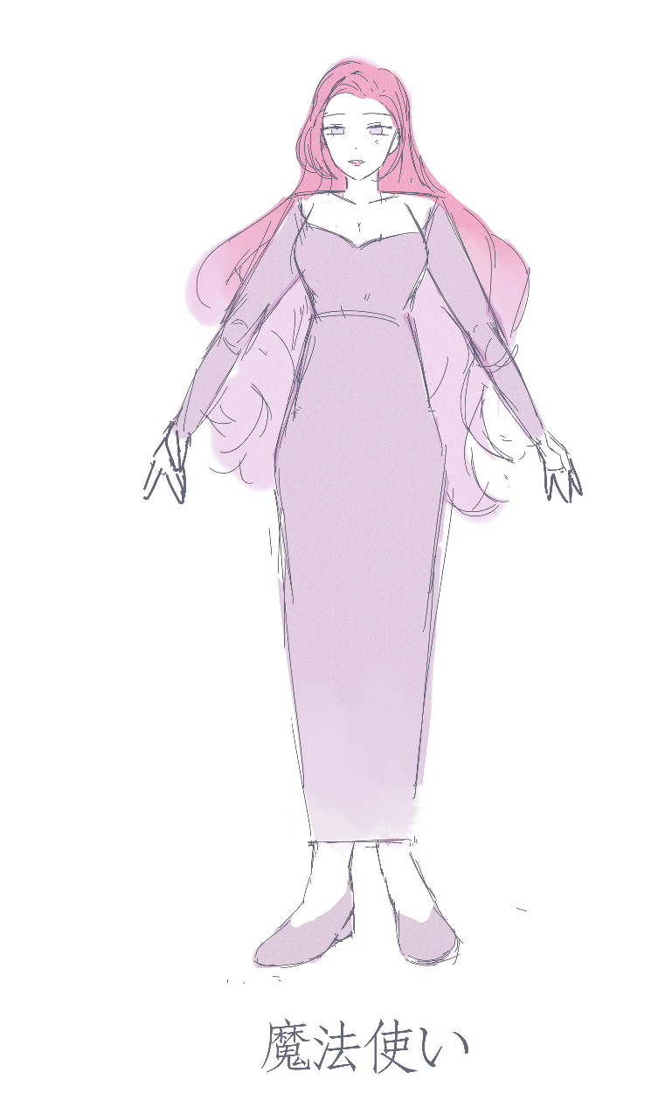
②魔法使いについて

Slide 8

③鍛冶師について

Slide 9
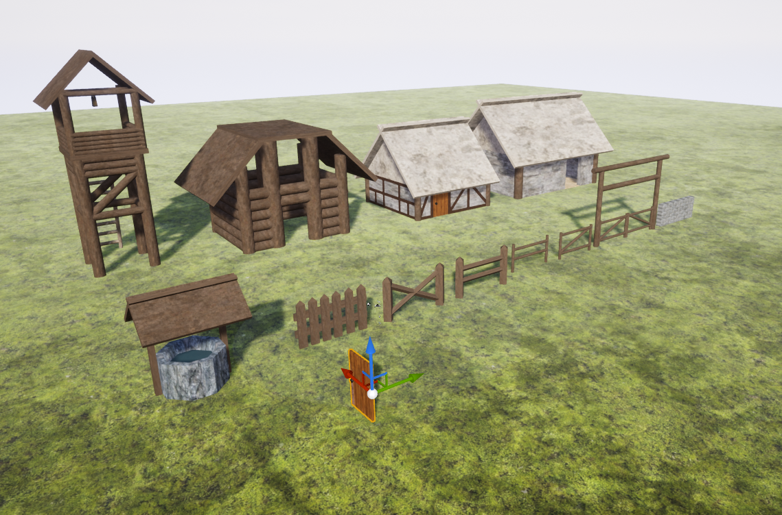
マップ素材（一部）

Slide 10
ご清聴ありがとうございました。

